Slide 1
«Играем со звуком [с]».
Подготовила: учитель-логопед Олейникова Т. В.
МКДОУ «Детский сад № 1» г. Бутурлиновка.

Slide 2
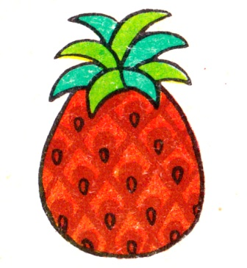
Звучалка
Мы со звуками играем:
C-C-C - мы повторяем.
Мы стараемся, свистим:
Произносим С в слогах,
Произносим С в словах:
Са – са – ас -

Slide 3
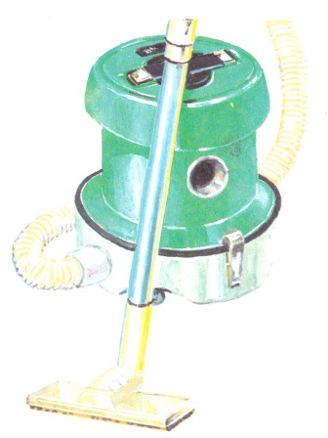
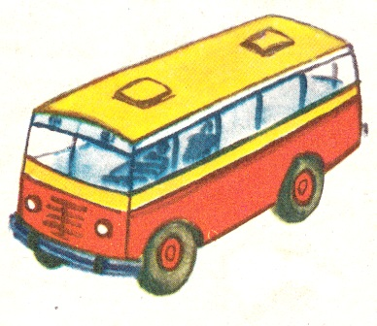
Со – со – ос -
Су – су – ус -

Slide 4
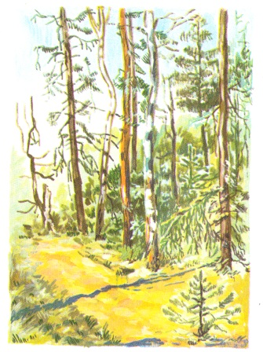
Сэ – сэ – эс - …

Slide 5
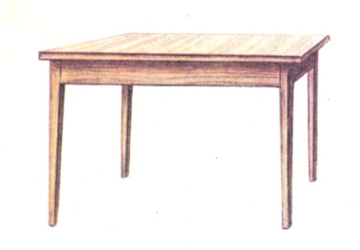
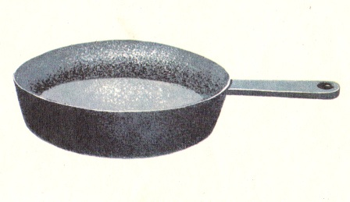
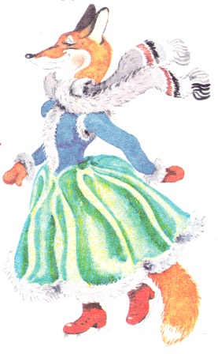
Мы учим звук С
Мы учим звук С: са - са - са, са - са - са,
сковородка
стол
самолёт
лиса

Slide 6
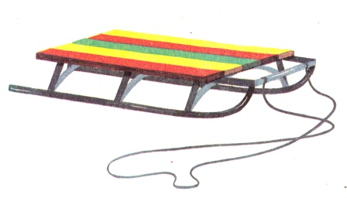
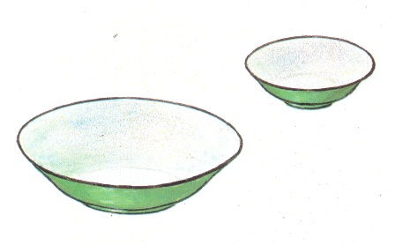
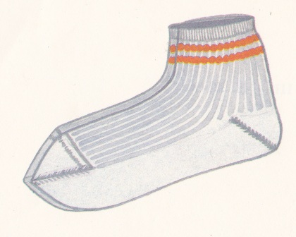
санки
смородина
миска
носок

Slide 7
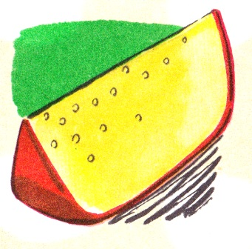
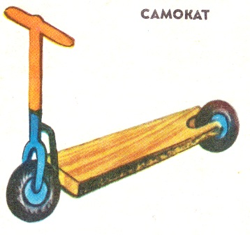
сыр
самокат
абрикос
колосок

Slide 8
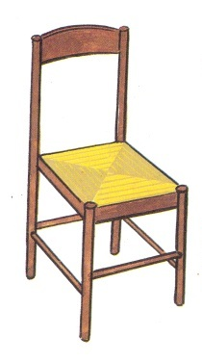
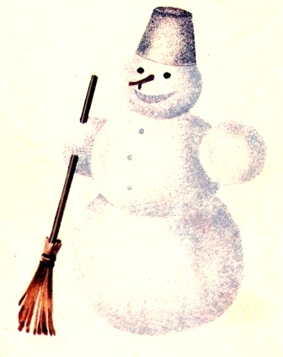
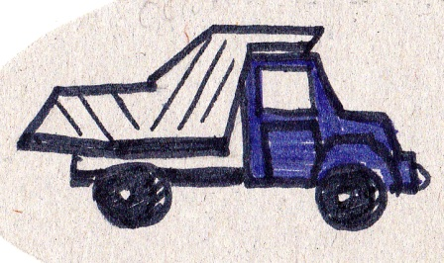
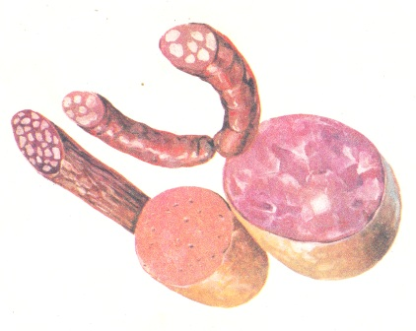
стул
снеговик
самосвал
колбаса

